Slide 1
Electromobilita VW Group

Slide 2
Doba e-mobilní

Slide 3
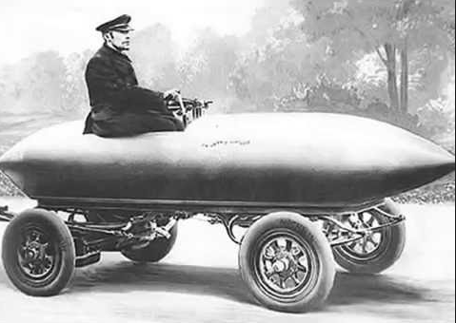
Historický exkurs
První elektromobil – 1835
Poprvé přes 100 km/h – elektromobil v roce 1899

Slide 4
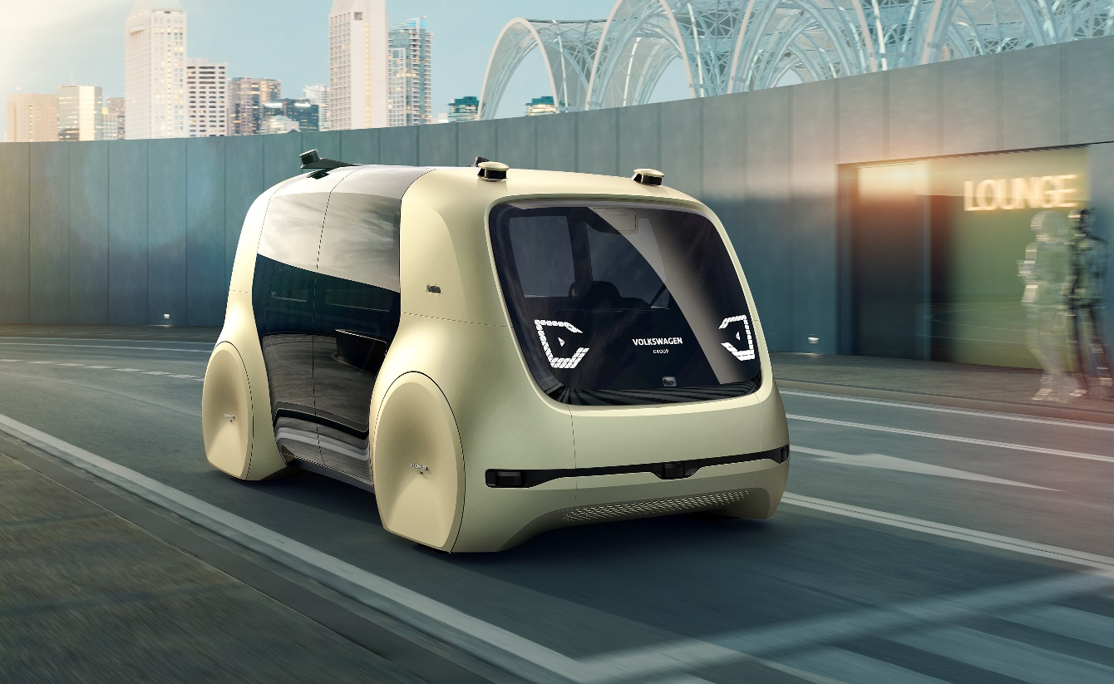
Pohled za horizont
Nové éra začíná
Přichází autonomní, plně propojená, bezemisní vozidla a zrychlující se tempo digitální transformace
Naše ambice: vedoucí role koncernu Volkswagen při vytváření podoby budoucí mobility

Slide 5
Strategie TOGETHER 2025
Nové priority
Digitalizace
Autonomní řízení a umělá inteligence
Mobilní služby
E-mobilita

Slide 6
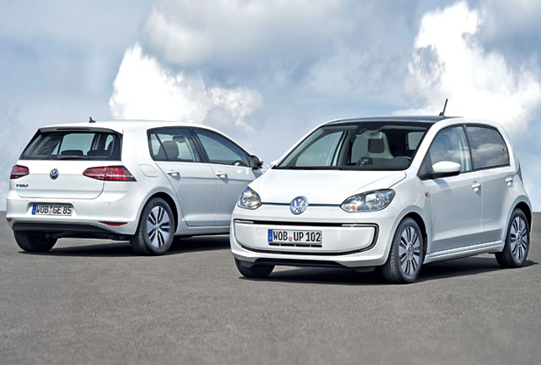
Kde jsme dnes
e-up! a e-Golf
e-Golf: dojezd až 300 km

Slide 7
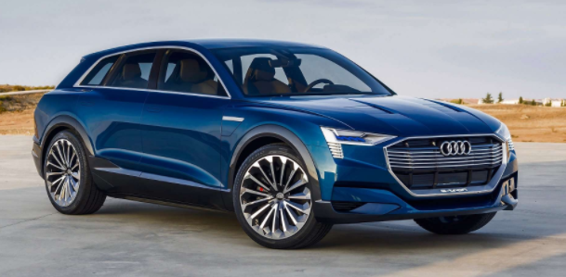
Kde budeme zítra Audi e-tron 2018

Slide 8
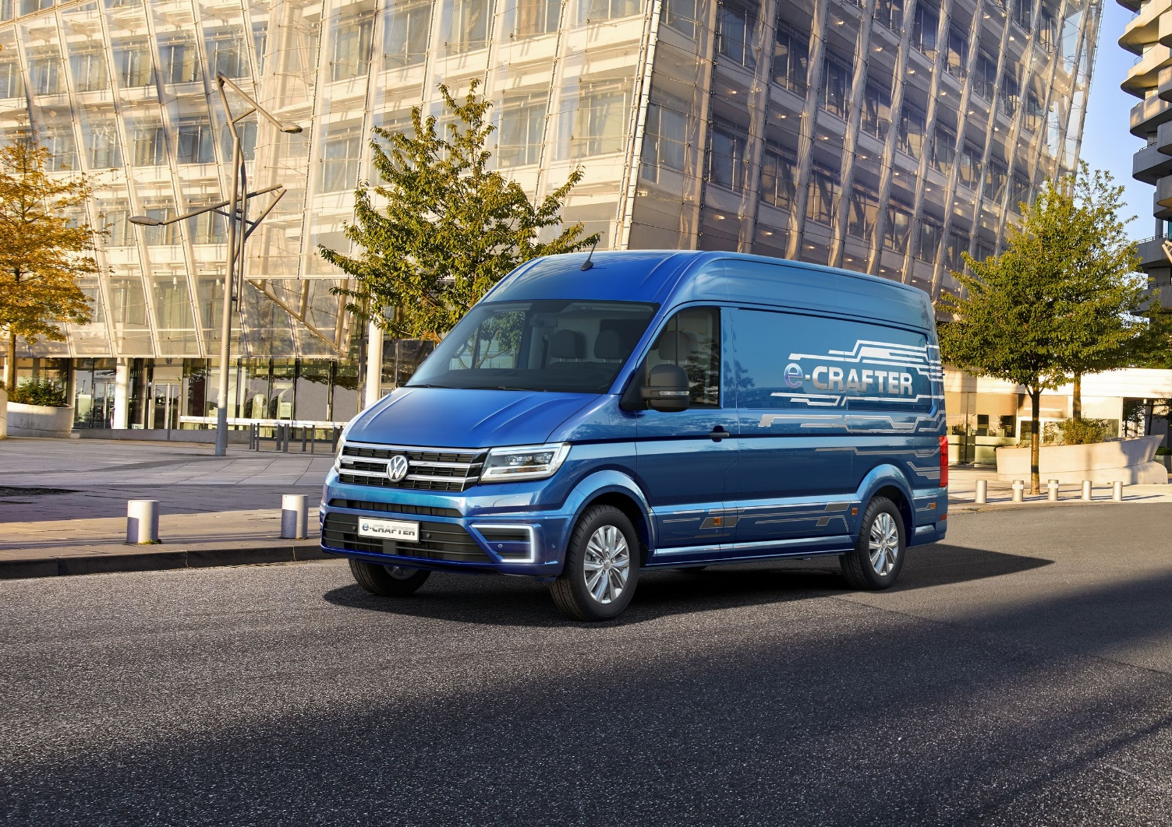
Kde budeme zítra Volkswagen e-Crafter 2018

Slide 9
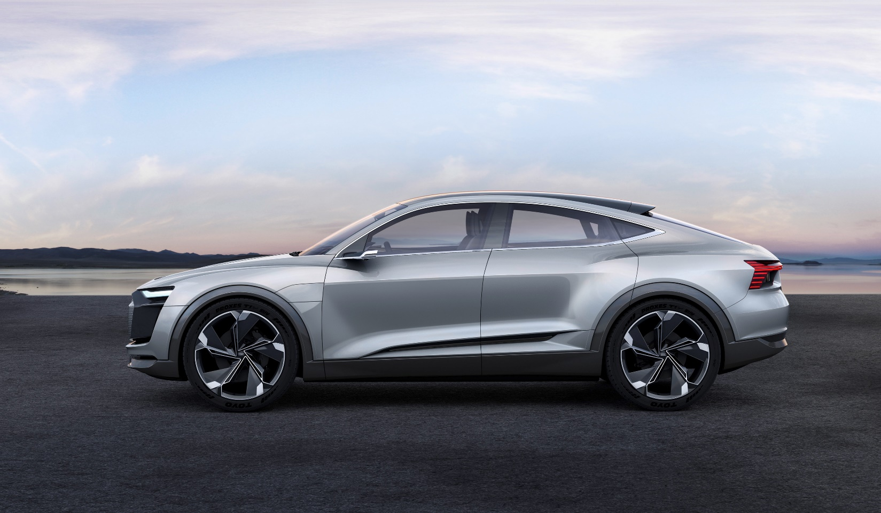
Kde budeme zítra Audi e-tron Sportback 2019

Slide 10
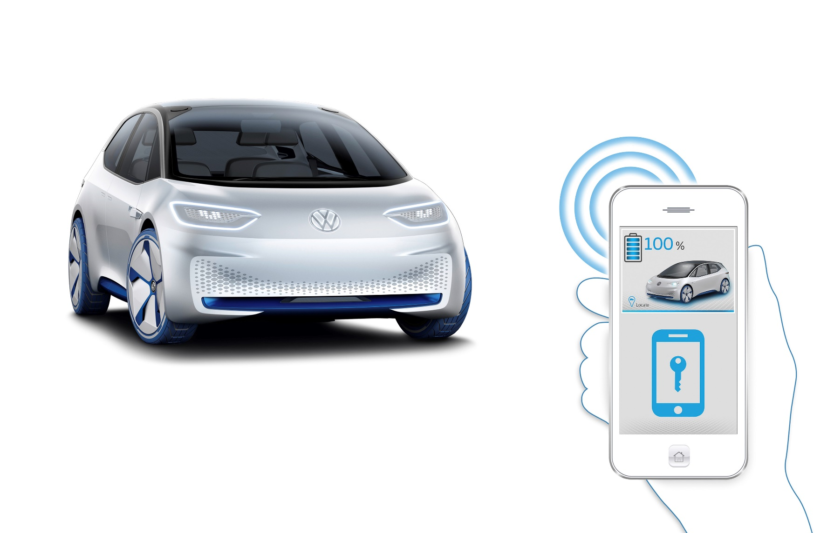
Kde budeme zítra Volkswagen I.D. 2019/2020

Slide 11
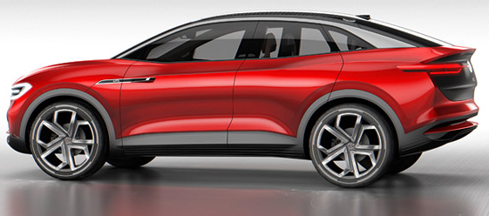
Kde budeme zítra Volkswagen I.D. CROZZ 2020

Slide 12
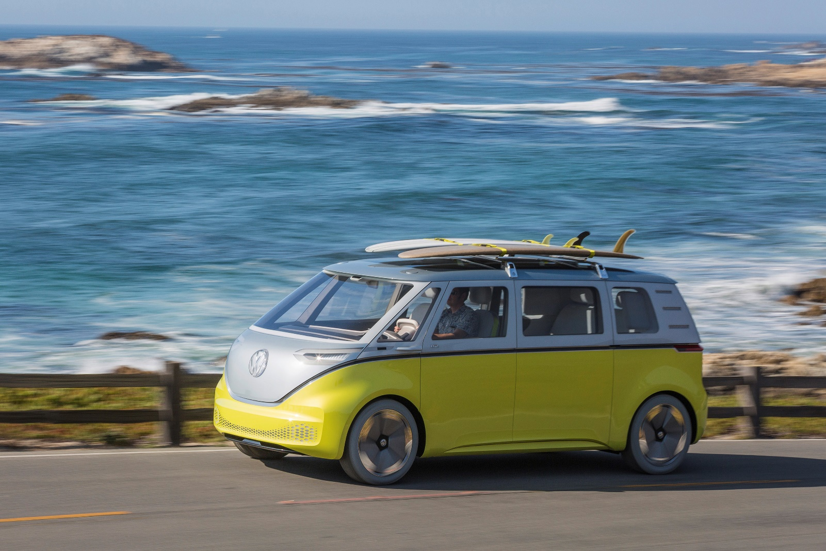
Kde budeme zítra Volkswagen I.D. BUZZ 2021

Slide 13
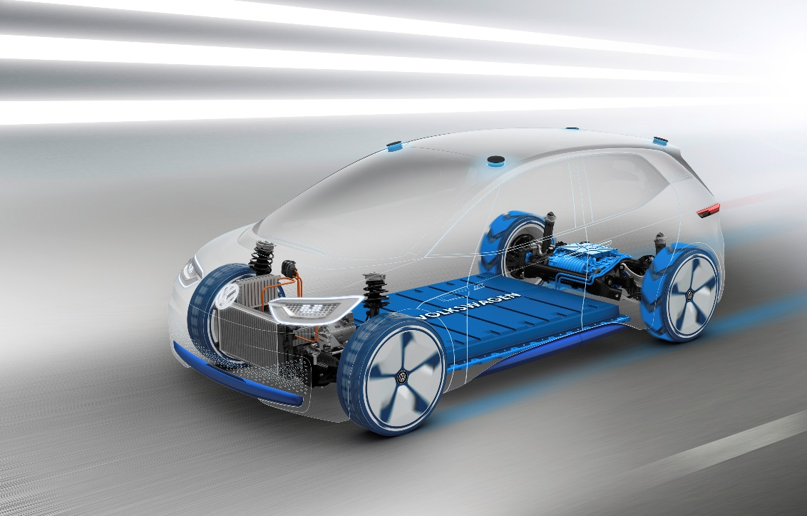
e-mobilita ve Volkswagen Group
Do roku 2025 každý 4. nový vůz koncernu elektromobil
Až 3 000 000 vozů ročně
Více než 80 elektromobilů do roku 2025
Investice do roku 2030 ve výši 30 mld. euro

Slide 14
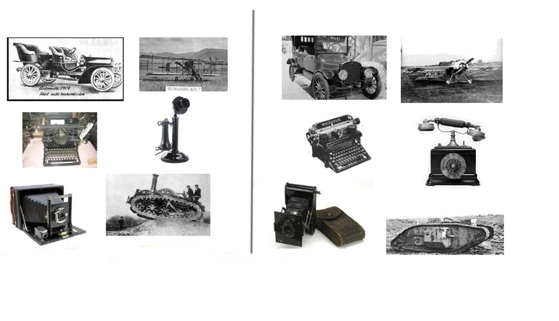
Dynamika času: 1900 - 1917

Slide 15
Dynamika času: 2000 - 2017

Slide 16
Ne všechny cesty vedou vpřed

Slide 17
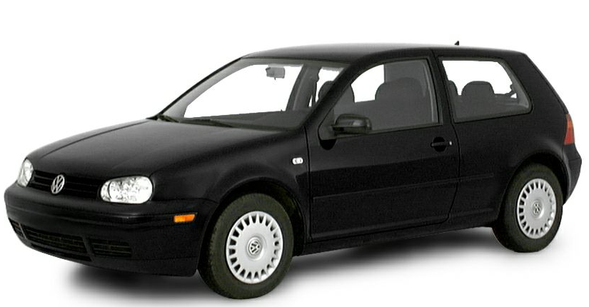
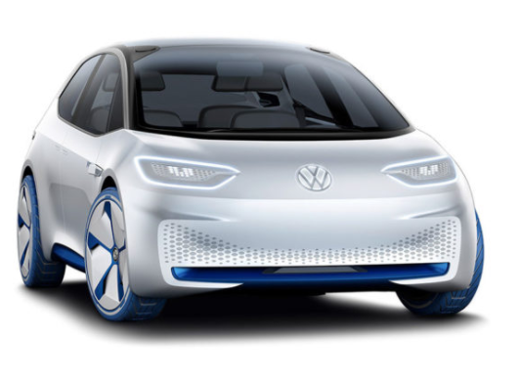
Dynamika času: 2000 - 2020

Slide 18
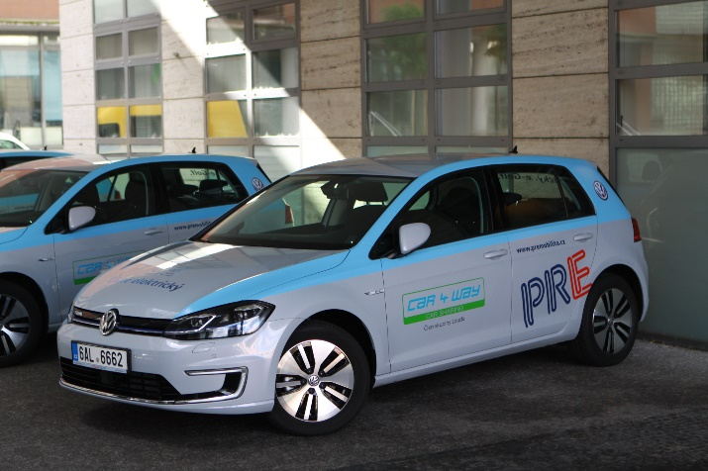
Nezačínáme na zelené louce Naše partnerství v roce 2017
Elektromobil je realita - Mezinárodní konference
Amper 2017 - Mezinárodní veletrh elektrotechniky
Česká dopravní stavba - největší oborová soutěž
Čistá mobilita Prahy a velkoměst ČR - celostátní konference
e-carsharing – spolupráce na pilotním projektu PRE a Car4Way
SpeedCHAIN 2017 – největší logistická konference v ČR

Slide 19
Otázky a odpovědi

Slide 20
Děkujeme za pozornost

